Slide 1
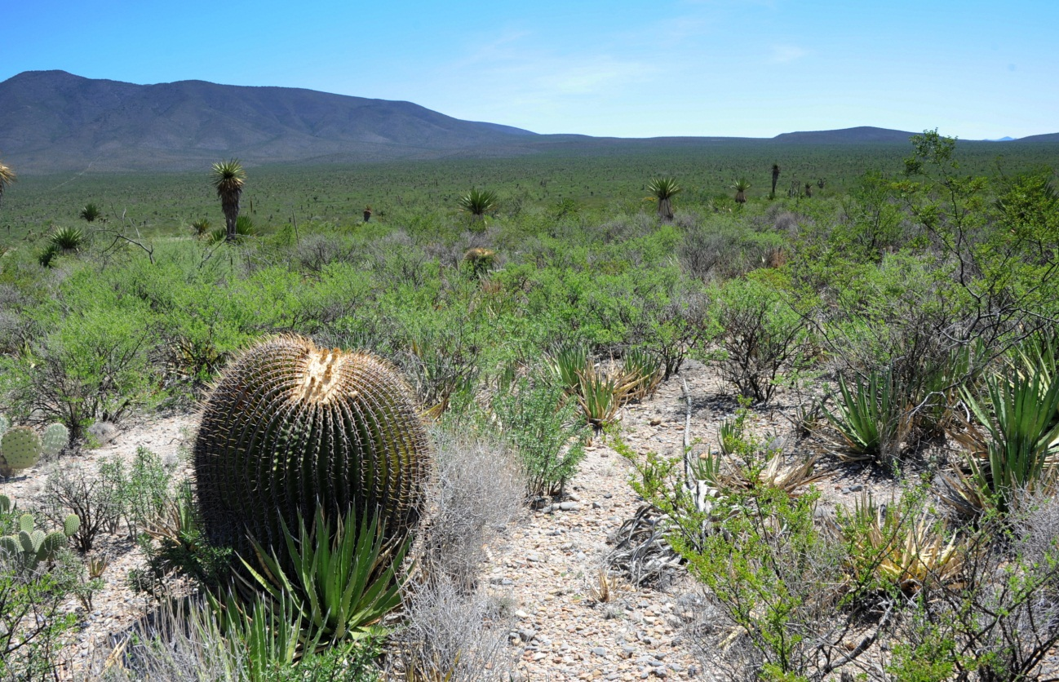


Diversitat i riquesa de cactàcies
en el Desert Zacatecà, Mèxic
Vicente Álvarez Huacón
Gemma Boada Plaja
Cristina Fernández Asensio
Llicenciatura en Ciències Ambientals
Universitat de Girona

Slide 2
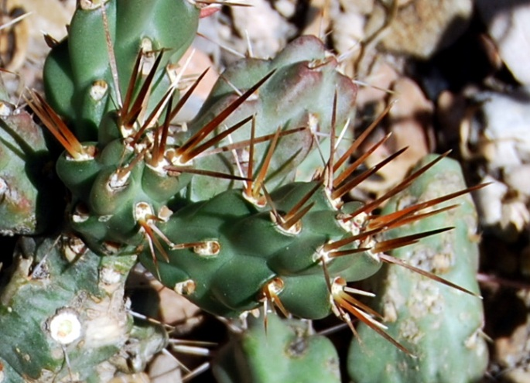
PRESENTACIÓ

Slide 3

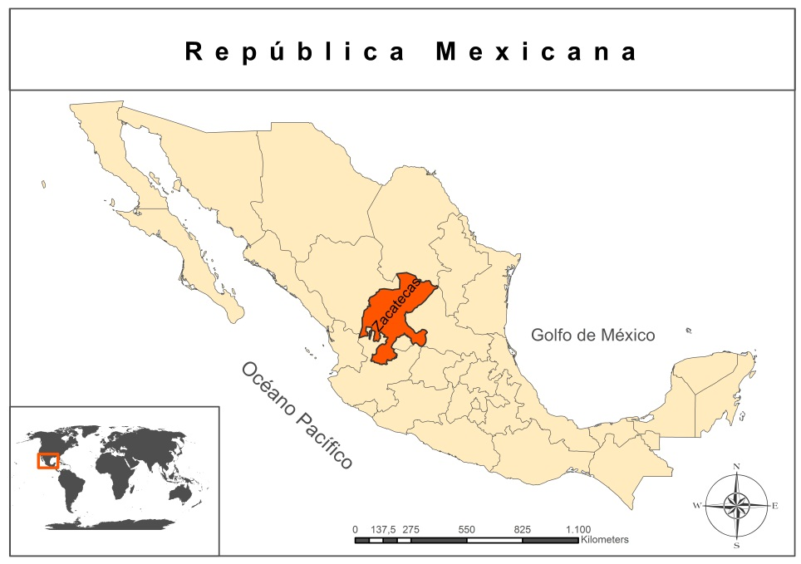
ÍNDEX
ÀREA D’ESTUDI
MARC TEÒRIC
MATERIALS I MÈTODES
RESULTATS I DISCUSIONS
CONCLUSIONS
Introducció
Mèxic
Desert Zacatecà
Cactàcies
PRESENTACIÓ

Slide 4
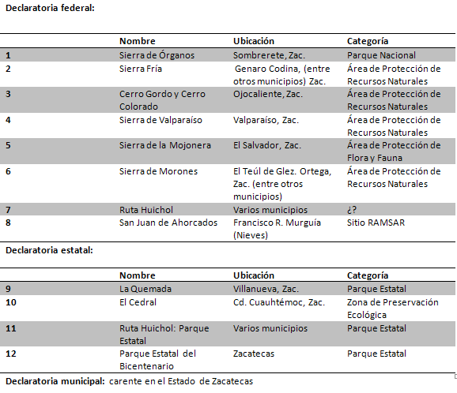
Les Àrees Naturals Protegides a l’Estat de Zacatecas
ÍNDEX
ÀREA D’ESTUDI
MARC TEÒRIC
MATERIALS I MÈTODES
RESULTATS I DISCUSIONS
CONCLUSIONS
PRESENTACIÓ

Slide 5
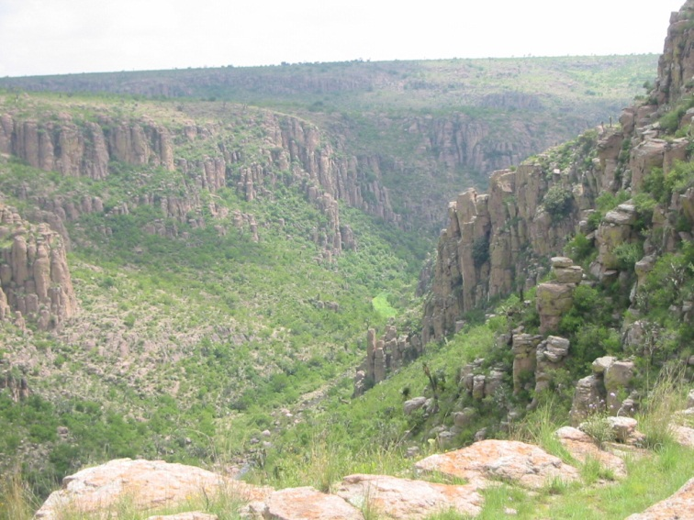
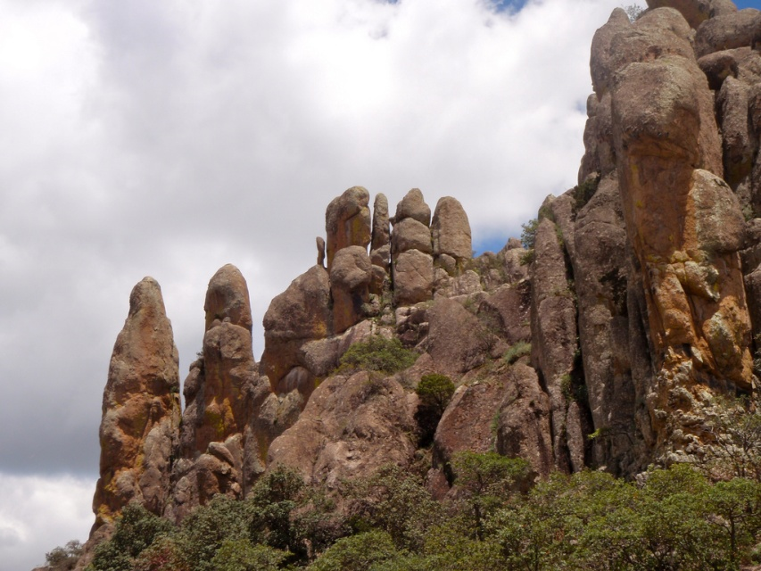
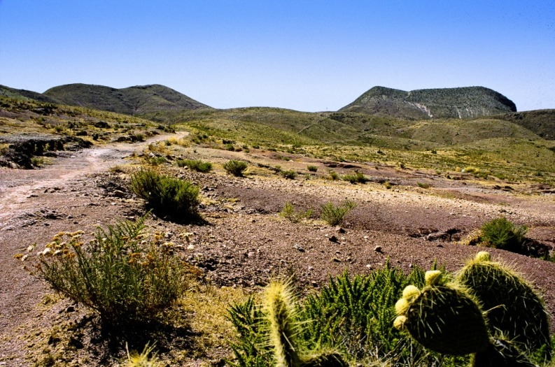
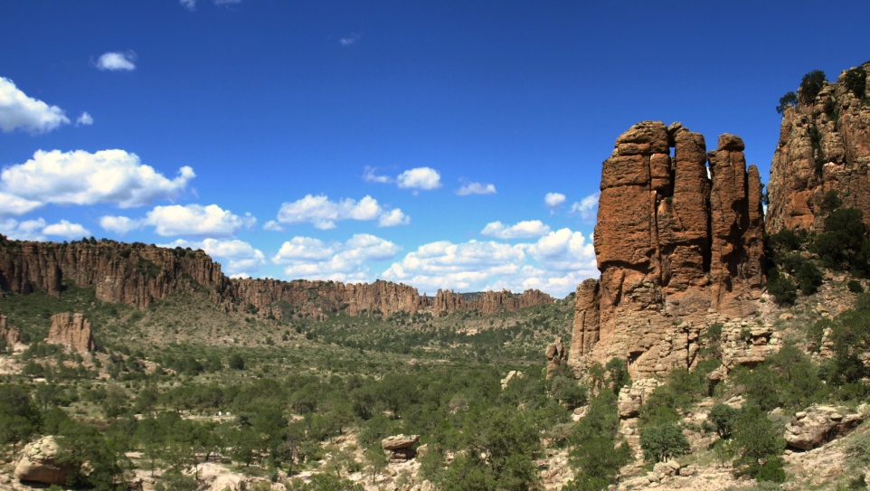
ÍNDEX
ÀREA D’ESTUDI
MARC TEÒRIC
MATERIALS I MÈTODES
RESULTATS I DISCUSIONS
CONCLUSIONS
Sierra Fría
Sierra de Cardos
PRESENTACIÓ
Ruta Huichol
Sierra de Órganos

Slide 6
Objetius
ÍNDEX
ÀREA D’ESTUDI
MARC TEÒRIC
MATERIALS I MÈTODES
RESULTATS I DISCUSIONS
CONCLUSIONS
PRESENTACIÓ
Determinar la riquesa i diversitat de cactàcies en tres llocs amb diferents associacions vegetals, al municipi de El Salvador i Concepción del Oro.
  Obtenir una base de imatges de les espècies de cactàcies trobades, per elaborar una petita guia il·lustrada
  Georeferenciar las cactàcies amb importància especial
  Realitzar càlculs estadístics per obtenir informació sobre la riquesa i diversitat de cactàcies a la zona d’estudi

Slide 7
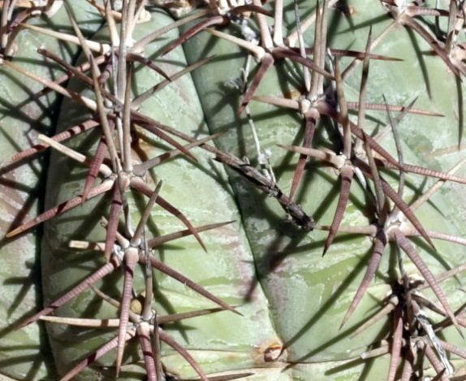
ÀREA D’ESTUDI

Slide 8
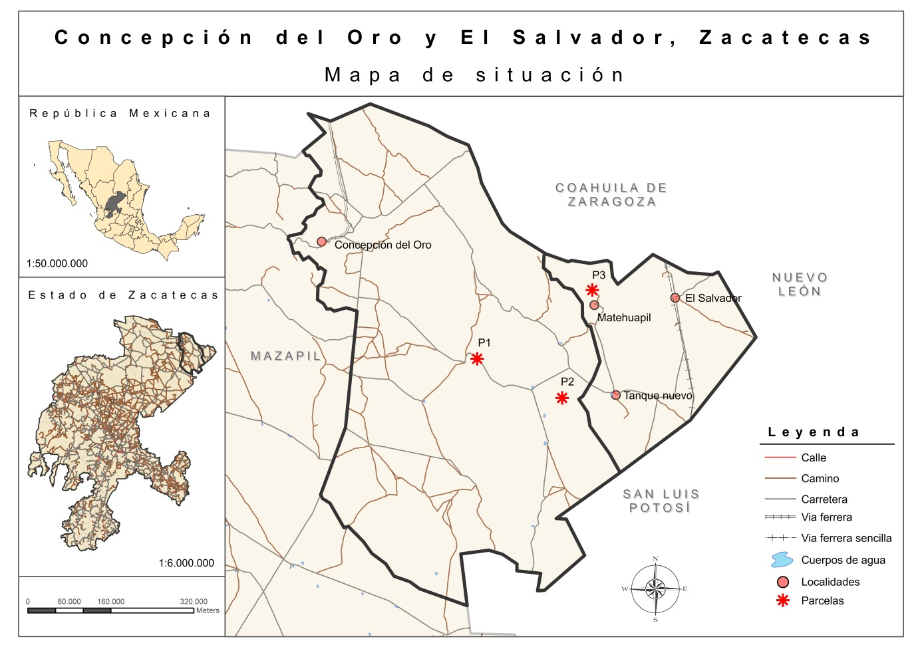
Situació geogràfica
ÍNDEX
PRESENTACIÓ
MARC TEÒRIC
MATERIALS I MÈTODES
RESULTATS I DISCUSIONS
CONCLUSIONS
El Salvador i Concepción del Oro
ÀREA D’ESTUDI

Slide 9
Usos del sòl i vegetació
ÍNDEX
PRESENTACIÓ
MARC TEÒRIC
MATERIALS I MÈTODES
RESULTATS I DISCUSIONS
CONCLUSIONS
Concepción del Oro
ÀREA D’ESTUDI
ÀREA D’ESTUDI
El Salvador

Slide 10
Geologia i Edafologia
ÍNDEX
PRESENTACIÓ
MARC TEÒRIC
MATERIALS I MÈTODES
RESULTATS I DISCUSIONS
CONCLUSIONS
Concepción del Oro
ÀREA D’ESTUDI
El Salvador

Slide 11
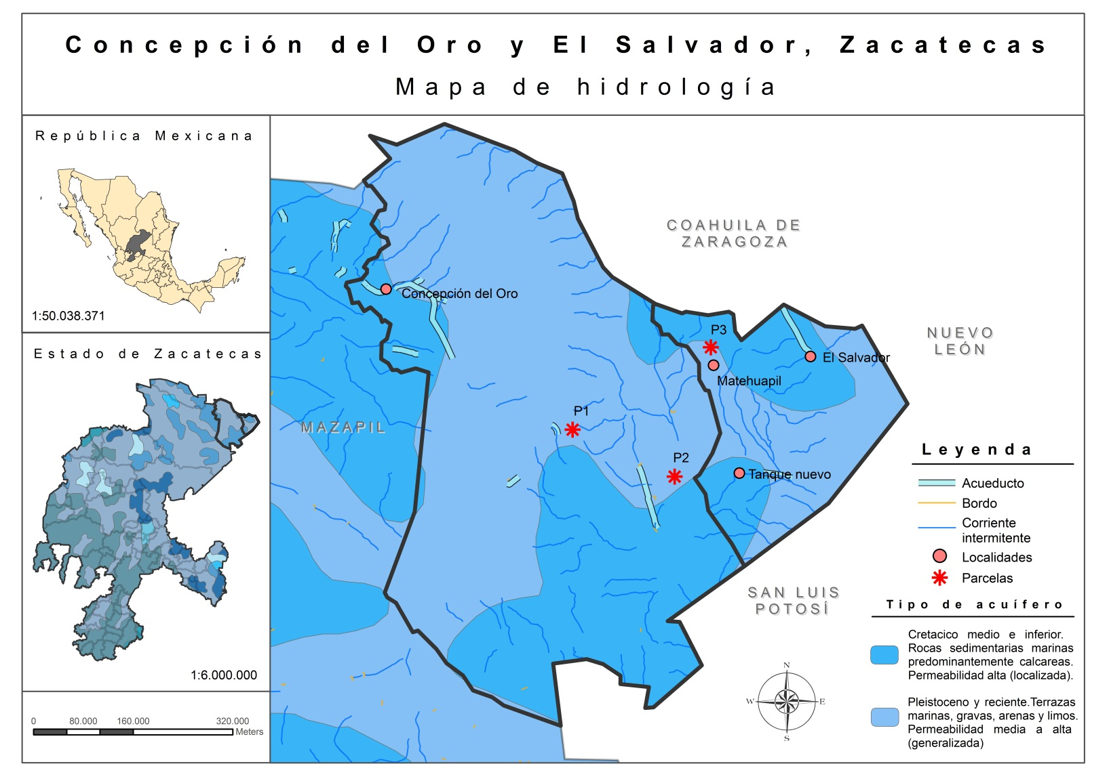
Hidrologia
ÍNDEX
PRESENTACIÓ
MARC TEÒRIC
MATERIALS I MÈTODES
RESULTATS I DISCUSIONS
CONCLUSIONS
ÀREA D’ESTUDI

Slide 12
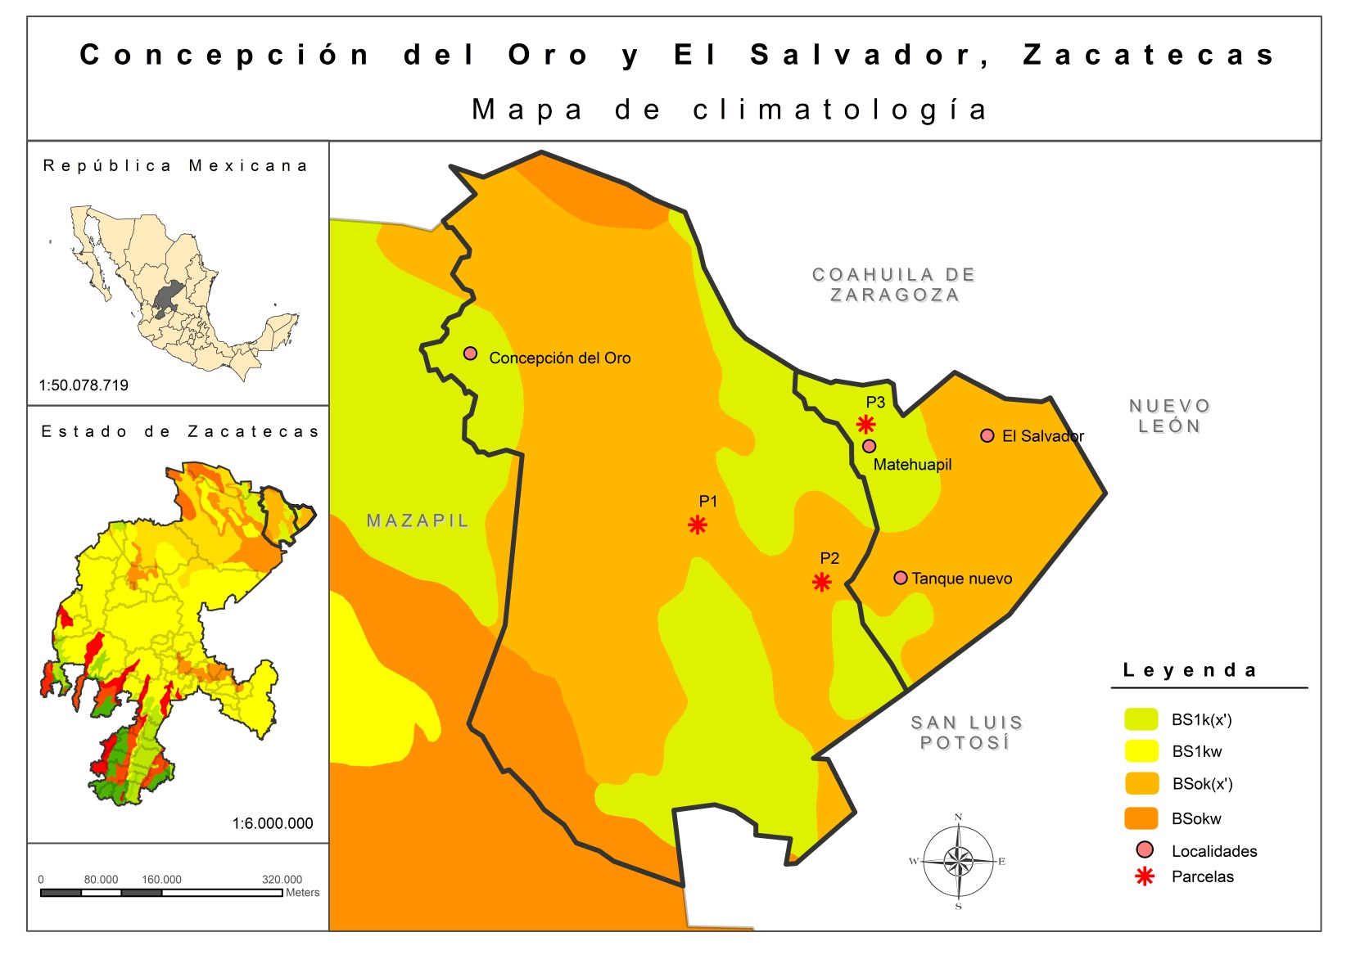
Climatologia
ÍNDEX
PRESENTACIÓ
MARC TEÒRIC
MATERIALS I MÈTODES
RESULTATS I DISCUSIONS
CONCLUSIONS
ÀREA D’ESTUDI

Slide 13
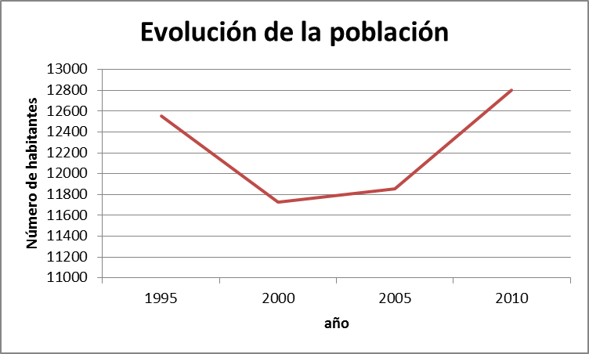
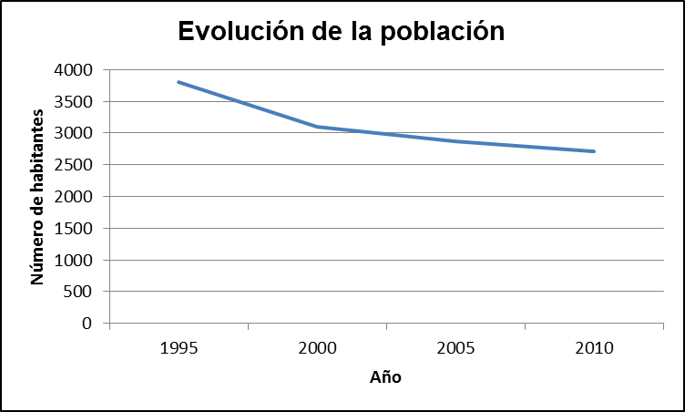
Aspectes socio-econòmics
ÍNDEX
PRESENTACIÓ
MARC TEÒRIC
MATERIALS I MÈTODES
RESULTATS I DISCUSIONS
CONCLUSIONS
Concepción del Oro
ÀREA D’ESTUDI
El Salvador

Slide 14
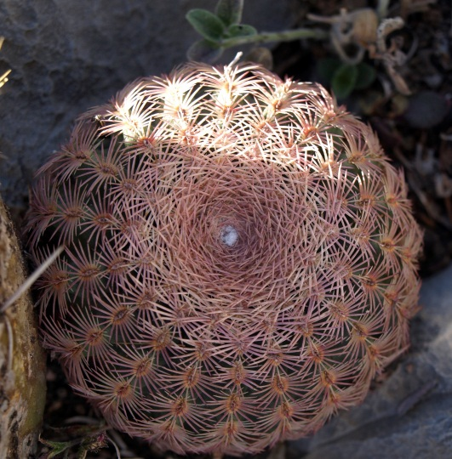
MARC TEÒRIC

Slide 15
Proposta pel decret d’Àrea Natural Protegida del Desert Zacatecà
ÍNDEX
PRESENTACIÓ
ÀREA D’ESTUDI
MATERIALS I MÈTODES
RESULTATS I DISCUSIONS
CONCLUSIONS
(municipis de El Salvador y Concepción del Oro)
    Matoll alt espinòs
    Matoll crasicaule
    Matoll mitjà espinòs
    Pastura mitjana oberta
Vegetació
MARC TEÒRIC
  Aguililla de Harris (Parabuteo unicincitus)
  Halcón de las praderas (Falco mexicanus)
  Búho cornudo (Buho virginianus)
  Puma (Felis concolor)
  Cascabel de pradera (Crotalus scutulatus)
  Águila real (Aquila chrysaetos)
Fauna

Slide 16
Diversitat de cactàcies
ÍNDEX
PRESENTACIÓ
ÀREA D’ESTUDI
MATERIALS I MÈTODES
RESULTATS I DISCUSIONS
CONCLUSIONS
Gran varietat de cactàcies
  - Cabuche (Ferocactus pilosus)
  - Vaquita (Hamatocactus hamatacanthus)
  - Biznaga burra (Echinocactus platyacanthus)
  - Órgano / Huevo de venado (Peniocereus greggi)
  - Cactus roca (Ariocarpus fissuratus)
  - Peyote ( Lephophora williamsii)
MARC TEÒRIC

Slide 17
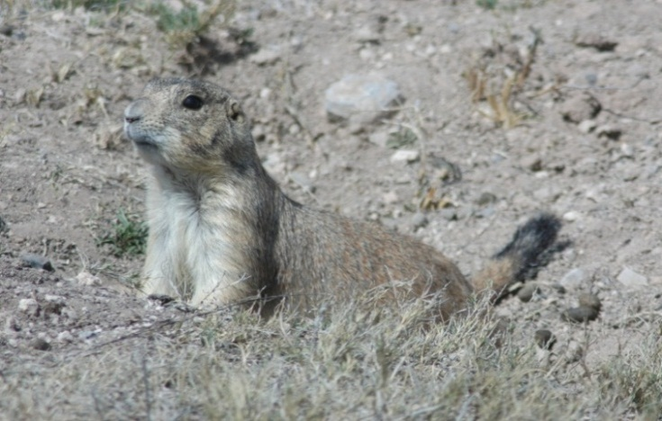
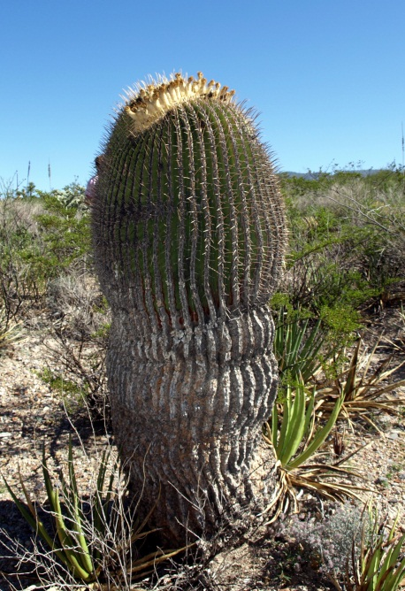
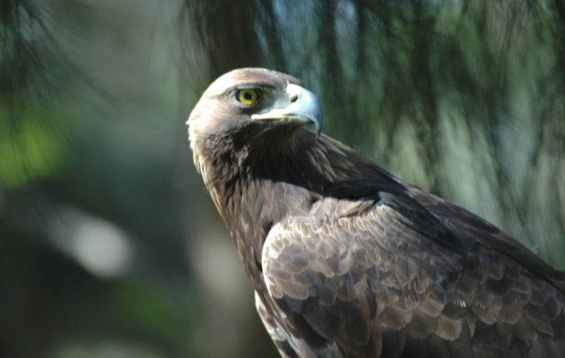
Elements clau per la conservació
ÍNDEX
PRESENTACIÓ
ÀREA D’ESTUDI
MATERIALS I MÈTODES
RESULTATS I DISCUSIONS
CONCLUSIONS
Reintroducció del «perrito de la pradera mexicano» (Cinomys mexicanus)
Estudi de les cactàcies endèmiques amenaçades
MARC TEÒRIC
Protecció de l’Àguila real
(Aquila chrysaetos)

Slide 18
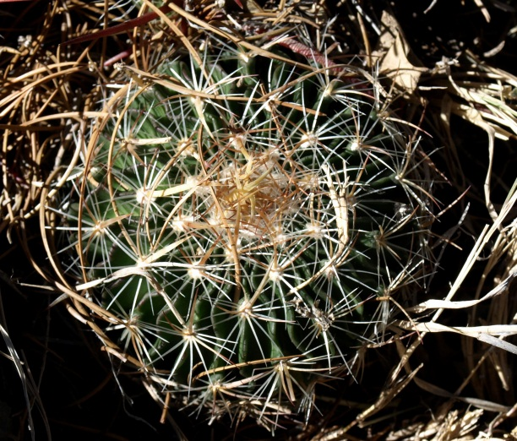
MATERIALS I MÈTODES

Slide 19
Treball de camp
ÍNDEX
PRESENTACIÓ
ÀREA D’ESTUDI
MARC TEÒRIC
RESULTATS I DISCUSIONS
CONCLUSIONS
3 parcel·les de 100x100 m (1ha)
MATERIALS I MÈTODES

Slide 20

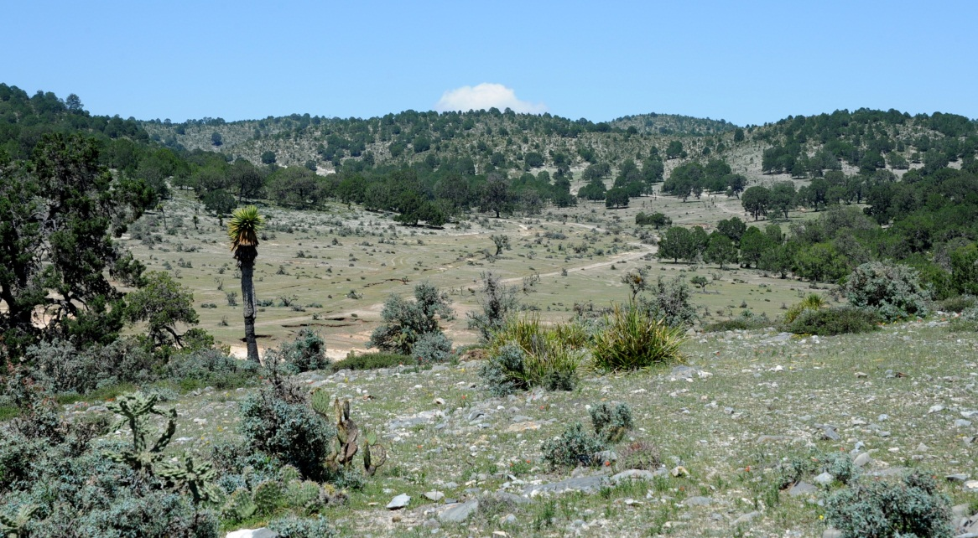
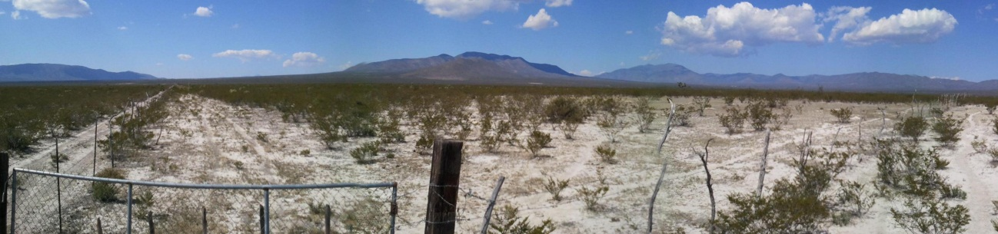
ÍNDEX
PRESENTACIÓ
ÀREA D’ESTUDI
MARC TEÒRIC
RESULTATS I DISCUSIONS
CONCLUSIONS
PARCEL·LA 1
PARCEL·LA 3
MATERIALS I MÈTODES
PARCEL·LA 2

Slide 21
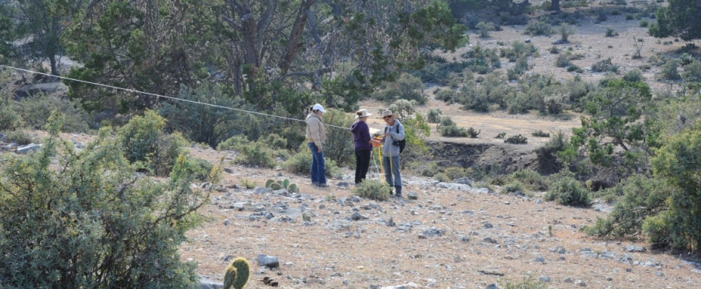
ÍNDEX
PRESENTACIÓ
ÀREA D’ESTUDI
MARC TEÒRIC
RESULTATS I DISCUSIONS
CONCLUSIONS
Transectes en banda o franja
100m
10m
100m
MATERIALS I MÈTODES
0 1 2 3 4 5 6 7 8 9 10

Slide 22
Anàlisis de dades
ÍNDEX
PRESENTACIÓ
ÀREA D’ESTUDI
MARC TEÒRIC
RESULTATS I DISCUSIONS
CONCLUSIONS
ÍNDEXS DE BIODIVERSITAT
  Índex de Margalef
  Índex Shannon – Wiener
  Índex d’Equitat
  Índex de Simpson
  Mètode Hutcheson (1970)
  Quocient de similitud de Jaccard
MATERIALS I MÈTODES

Slide 23
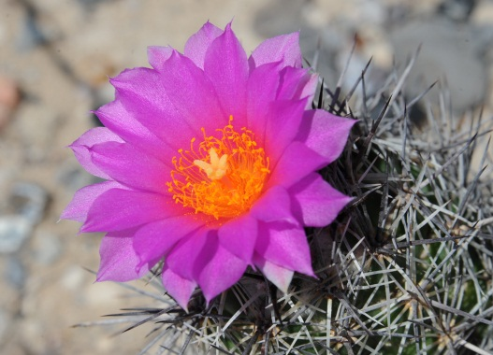
RESULTATS I DISCUSIONS

Slide 24
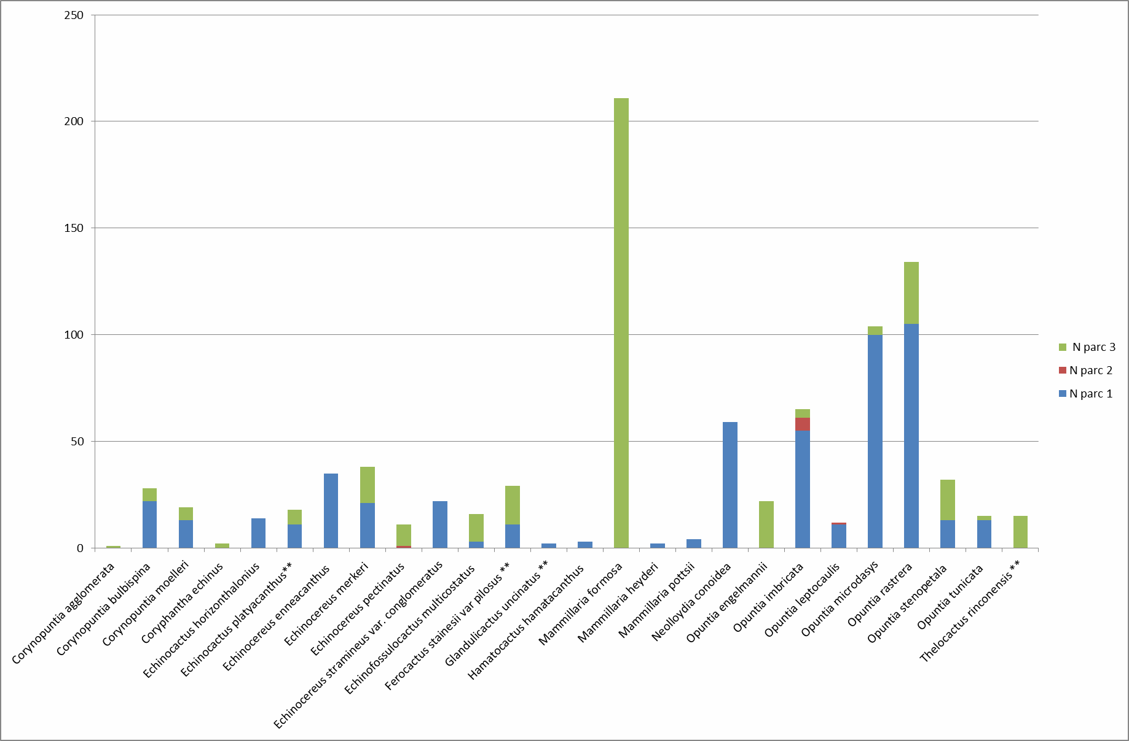
Resultats del treball de camp
ÍNDEX
PRESENTACIÓ
ÀREA D’ESTUDI
MARC TEÒRIC
MATERIALS I MÈTODES
CONCLUSIONS
RESULTATS I DISCUSIONS

Slide 25
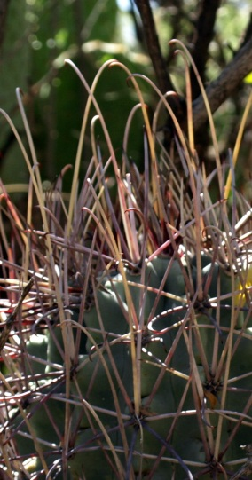
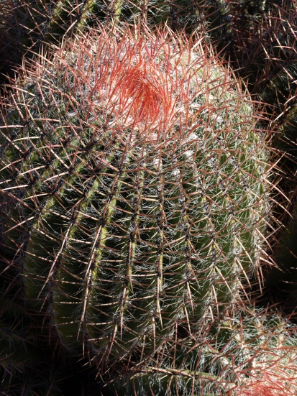
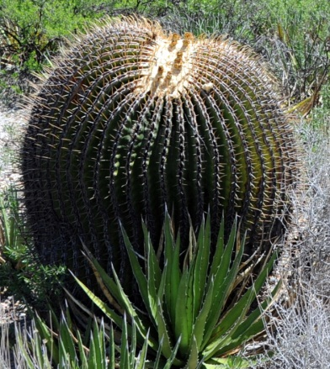
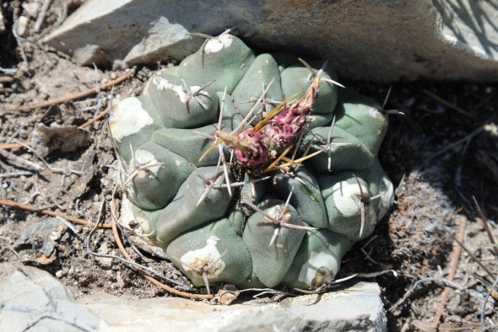
ÍNDEX
PRESENTACIÓ
ÀREA D’ESTUDI
MARC TEÒRIC
MATERIALS I MÈTODES
CONCLUSIONS
Glandulicactus uncinatus
Ferocactus stainesii var. pilosus
Thelocactus rinconensis
Echinocactus platyacanthus
RESULTATS I DISCUSIONS

Slide 26
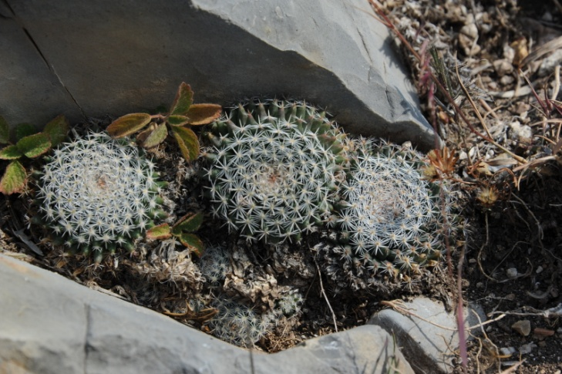
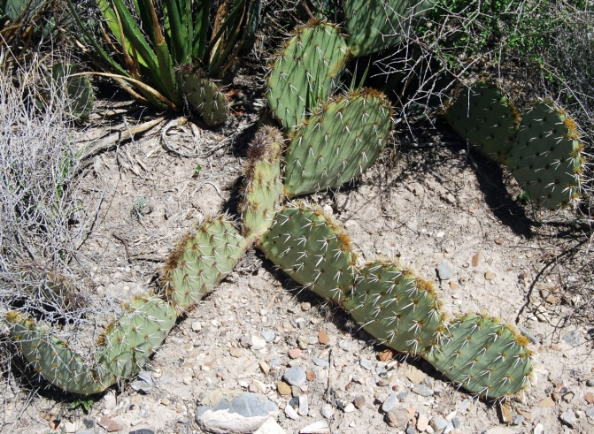
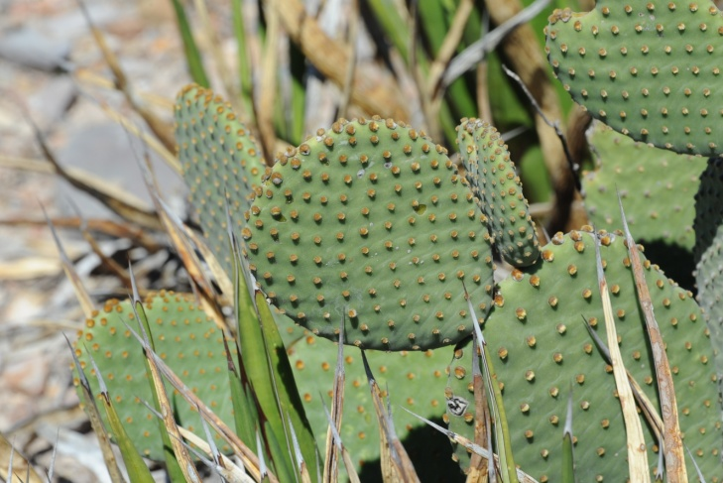
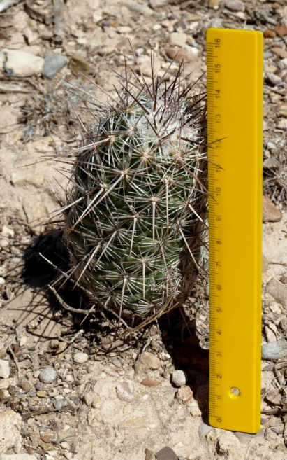
ÍNDEX
PRESENTACIÓ
ÀREA D’ESTUDI
MARC TEÒRIC
MATERIALS I MÈTODES
CONCLUSIONS
Mammillaria formosa
Opuntia rastrera
Opuntia microdasys
Opuntia microdasys
RESULTATS I DISCUSIONS

Slide 27
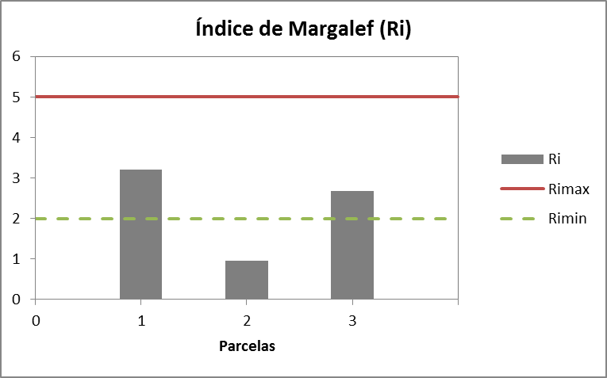
Resultats de l’anàlisis de dades
ÍNDEX
PRESENTACIÓ
ÀREA D’ESTUDI
MARC TEÒRIC
MATERIALS I MÈTODES
CONCLUSIONS
RESULTATS I DISCUSIONS
 | P1 | P2 | P3
Índex de Margalef | 3.2 | 0.9 | 2.69

Slide 28
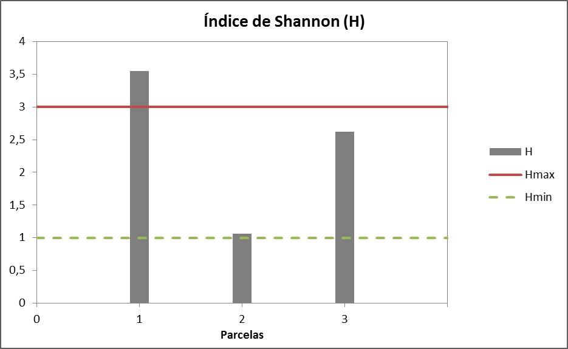
ÍNDEX
PRESENTACIÓ
ÀREA D’ESTUDI
MARC TEÒRIC
MATERIALS I MÈTODES
CONCLUSIONS
RESULTATS I DISCUSIONS
 | P1 | P2 | P3
Índex de Shannon | 3.5 | 1.1 | 2.62

Slide 29
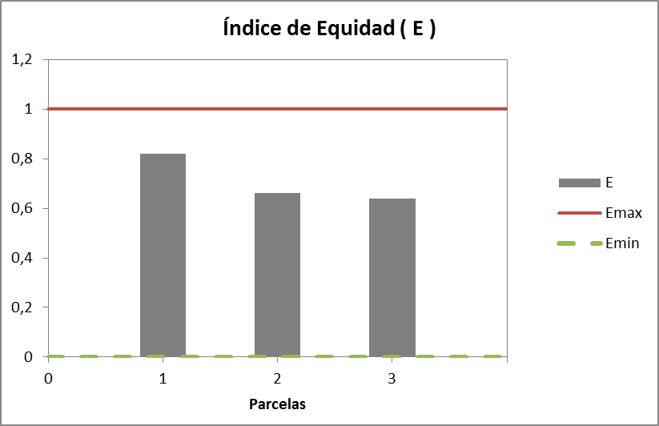
ÍNDEX
PRESENTACIÓ
ÀREA D’ESTUDI
MARC TEÒRIC
MATERIALS I MÈTODES
CONCLUSIONS
RESULTATS I DISCUSIONS
 | P1 | P2 | P3
Índex d’Equitat | 0.82 | 0.67 | 0.64

Slide 30
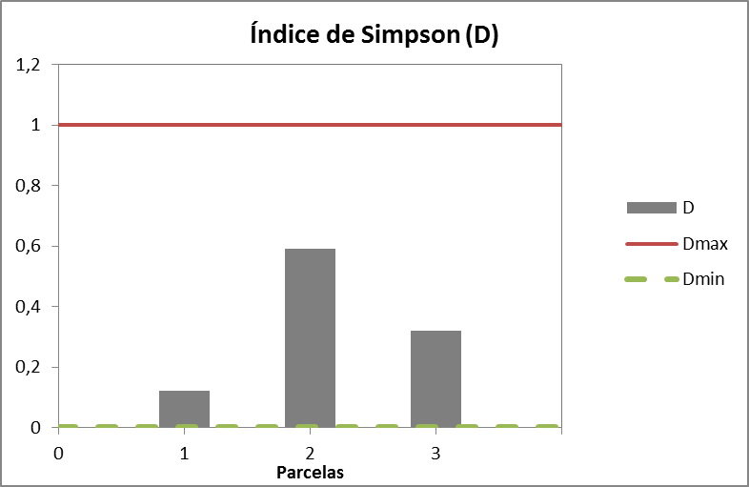
ÍNDEX
PRESENTACIÓ
ÀREA D’ESTUDI
MARC TEÒRIC
MATERIALS I MÈTODES
CONCLUSIONS
RESULTATS I DISCUSIONS
 | P1 | P2 | P3
Índex de Simpson | 0.1 | 0.5 | 0.32

Slide 31
ÍNDEX
PRESENTACIÓ
ÀREA D’ESTUDI
MARC TEÒRIC
MATERIALS I MÈTODES
CONCLUSIONS
RESULTATS GENERALS DE
L’ÀREA D’ ESTUDI
Índex de Margalef | Índex de Shannon-Winer | Índex d’Equitat | Índex de Simpson
3.67 | 3.80 | 0.81 | 0.11
RESULTATS I DISCUSIONS

Slide 32
ÍNDEX
PRESENTACIÓ
ÀREA D’ESTUDI
MARC TEÒRIC
MATERIALS I MÈTODES
CONCLUSIONS
RESULTATS COMPARATIUS DE
LES TRES PARCEL·LES
Comparació de Diversitats (Hutchenson) |  |  |  |  | Quocient de Similitud de Jacard
Comparació entre parcel·les | t | g.l. | t_{0.05} | Hipòtesis acceptada
1-2 | 6.237 | 8.346 | 1.860 | H₁ | 0.095
1-3 | 7.898 | 622.538 | 1.645 | H₁ | 0.423
2-3 | 3.821 | 9.117 | 1.833 | H₁ | 0.111
RESULTATS I DISCUSIONS

Slide 33
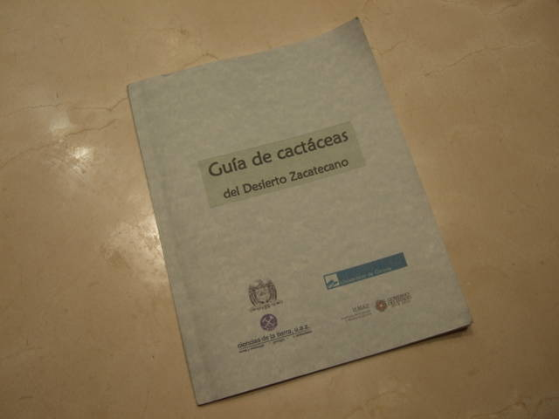
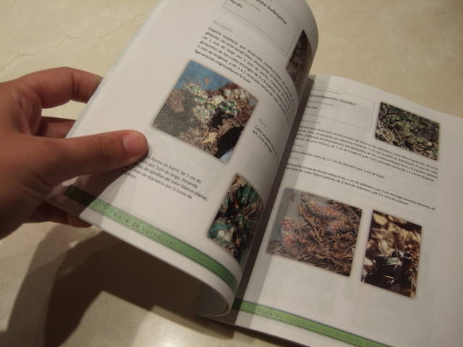
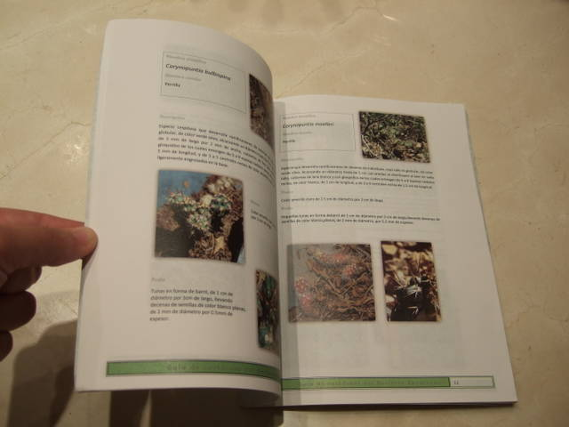
Resultats del treball de camp
ÍNDEX
PRESENTACIÓ
ÀREA D’ESTUDI
MARC TEÒRIC
MATERIALS I MÈTODES
CONCLUSIONS
RESULTATS I DISCUSIONS

Slide 34
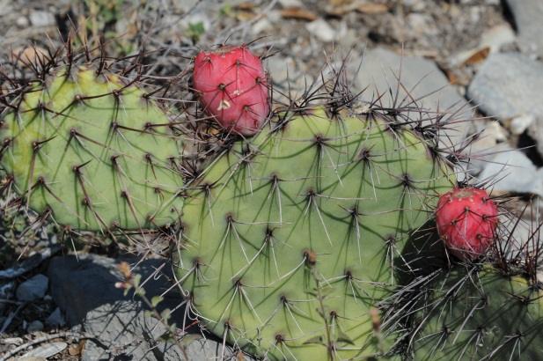
CONCLUSIONS

Slide 35
ÍNDEX
PRESENTACIÓ
ÀREA D’ESTUDI
MARC TEÒRIC
MATERIALS I MÈTODES
RESULTATS I DISCUSIONS
PROTECCIÓ + CONSERVACIÓ + DIVULGACIÓ
PER QUÈ?
Parcel·la 1 i 3 tenen una diversitat mitjana-alta i índexs de diversitat favorables
Parcel·la 2 pateix la sobrepastura, problemes de desertificació i erosió. També desplaçament de la vegetació per la Larrea tridentata
Es troben 4 espècies de cactàcies dins de la NOM-059-SEMARNAT-2001
Falta de coneixement de la flora endèmica i en perill d’extinció
CONCLUSIONS

Slide 36




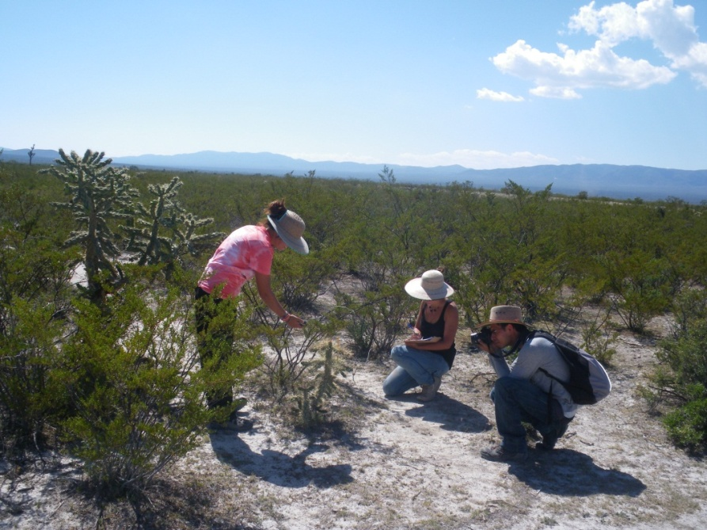
GRÀCIES!

